Slide 1






Proyecto “Aplicaciones del radar meteorológico SOPHy para la gestión de riesgo de desastres y recursos hídricos en el Perú: caso El Niño en Piura” N°PE501087421-2024-Prociencia
Detección y filtrado de ecos del terreno en radares no polarimétricos de banda X mediante lógica difusa
Carlos Del Castillo Velarde
Financiamiento:

Slide 2

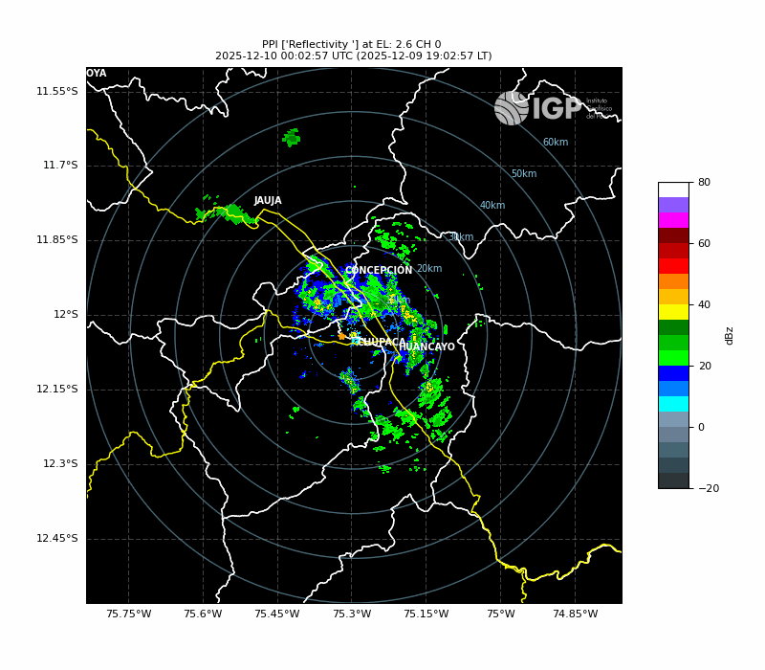
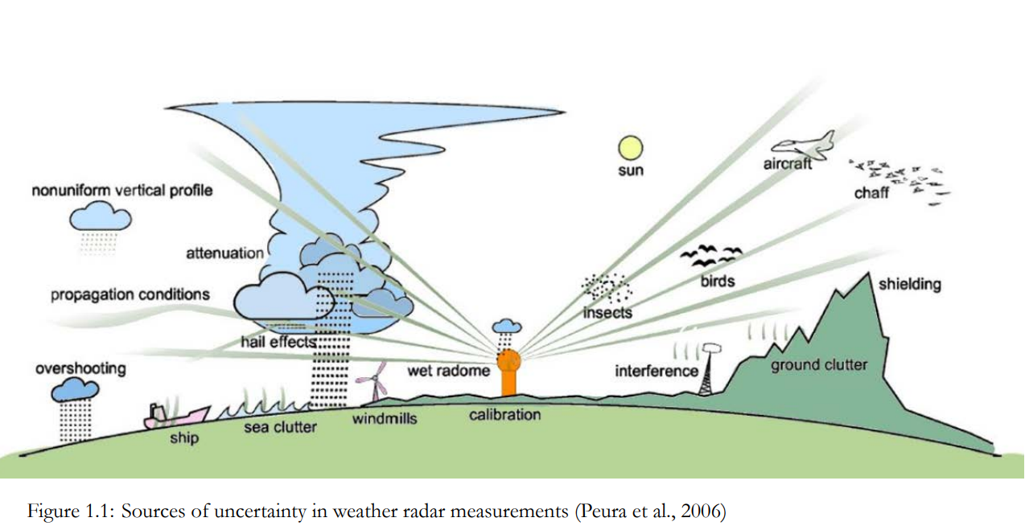
Problema y Motivación
Ecos meteorológicos
interferencias

Slide 3
Problema y Motivación
Técnicas de filtrado
Lógica difusa
Filtros gaussianos a nivel de espectros
Análisis espacio – temporal de los momentos espectrales (reflectividad, velocidad Doppler y ancho espectral)
Se han trabajado principalmente en:
Radares de banda S o C
Radares de doble polarización
Redes neuronales
Lógica difusa
Clasificación bayesiana

Slide 4
Objetivo
Técnica para detectar y filtrar el Clutter en radares de banda X que no cuenten con doble polarización ni espectros

Slide 5
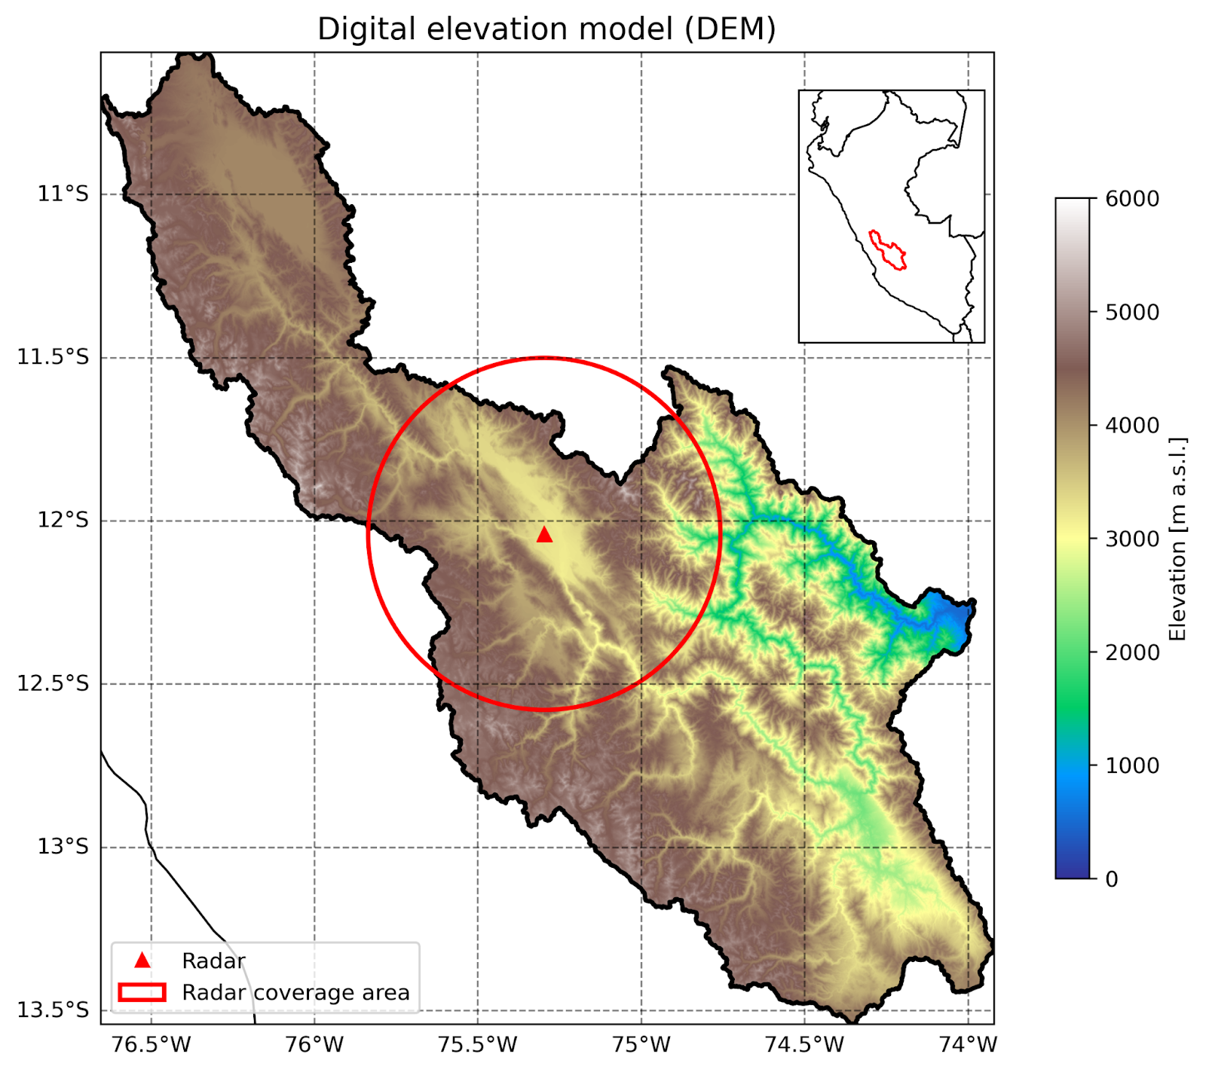
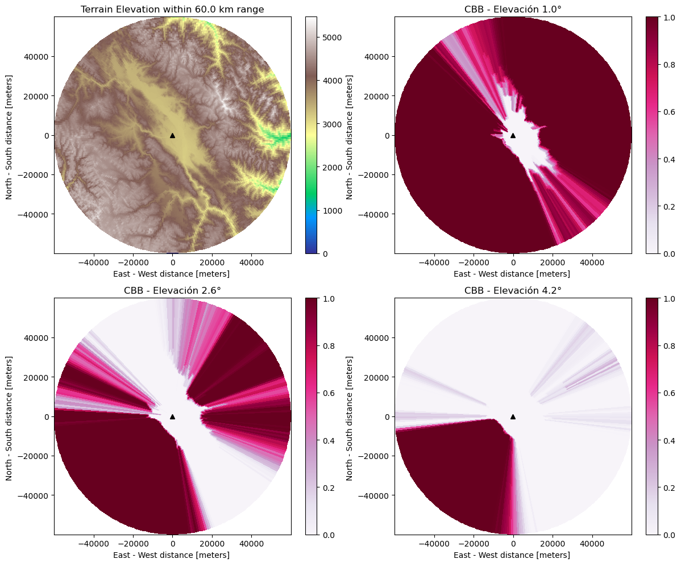
Zona de estudio

Slide 6
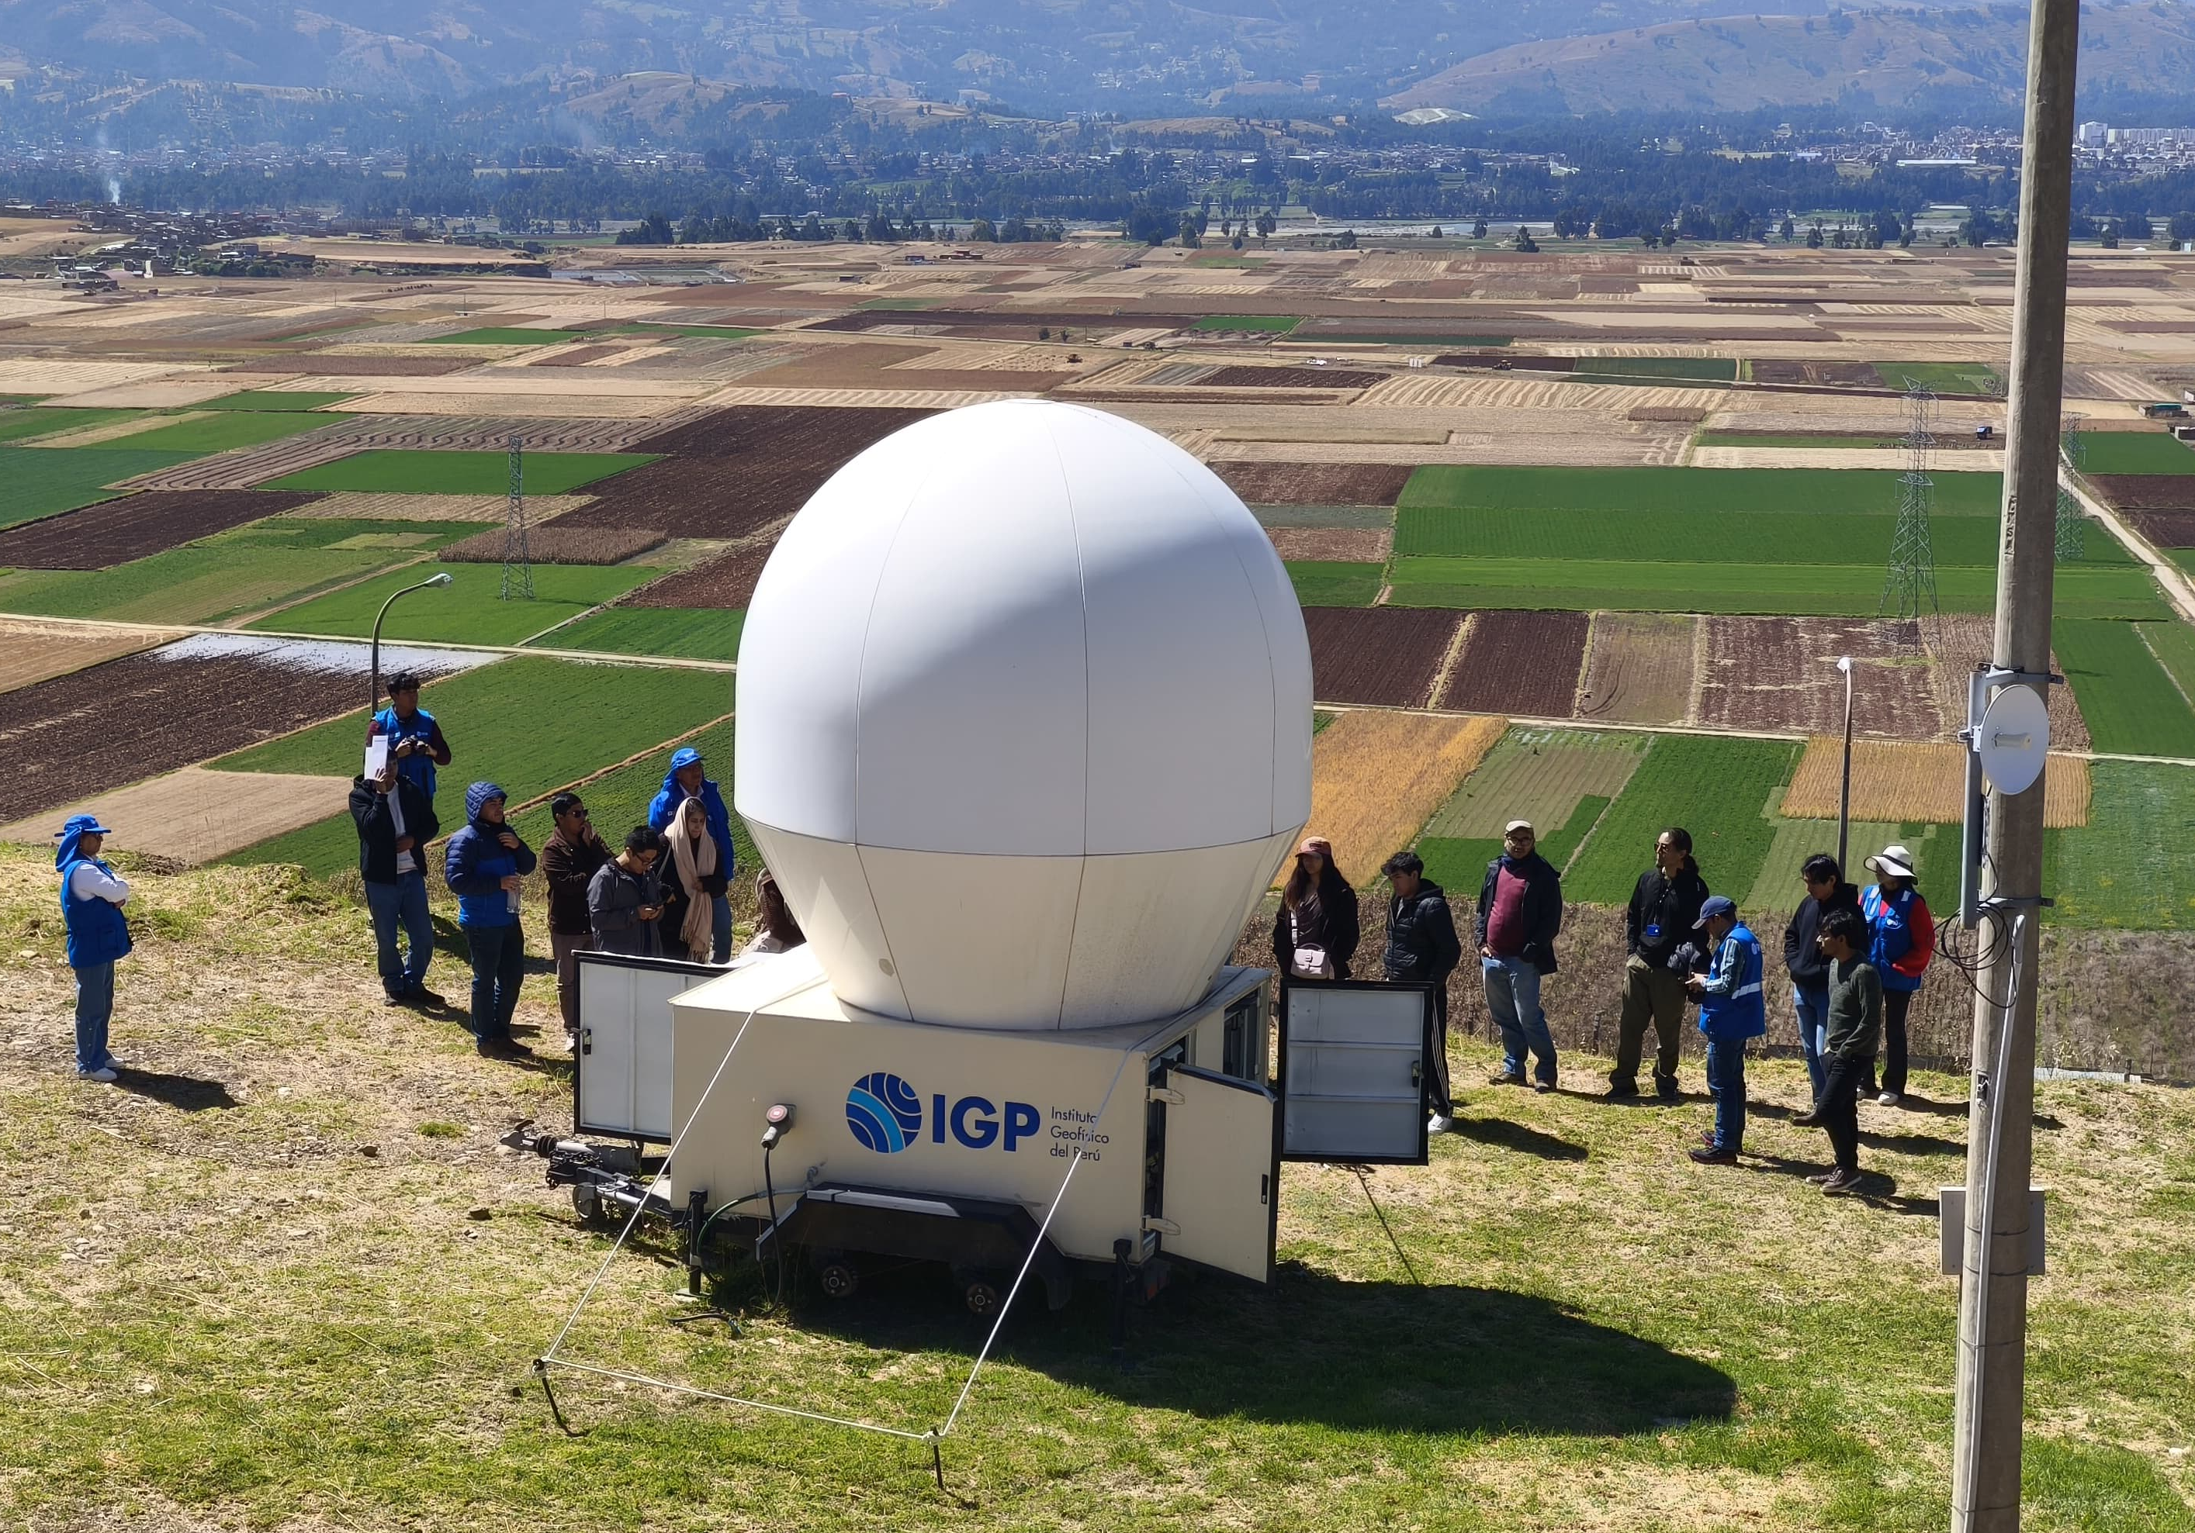
Radar SOPHy
Parámetro | Valor
General
Frecuencia | 9,345 GHz (Banda X)
Rango de observación | Hasta 60 kilómetros
Polarización | Doble (Actualmente no está disponible)
Posicionamiento
Cobertura | Azimut: (0°- 360°) Elevación: (−5°-185°)
Máxima velocidad angular | 20° S⁻¹
Modos de escaneo | PPI, RHI, combinado
Antena
Beam width | 1.8°
Diámetro | 1.21 metros
Ganancia | 38.5 dBi

Slide 7
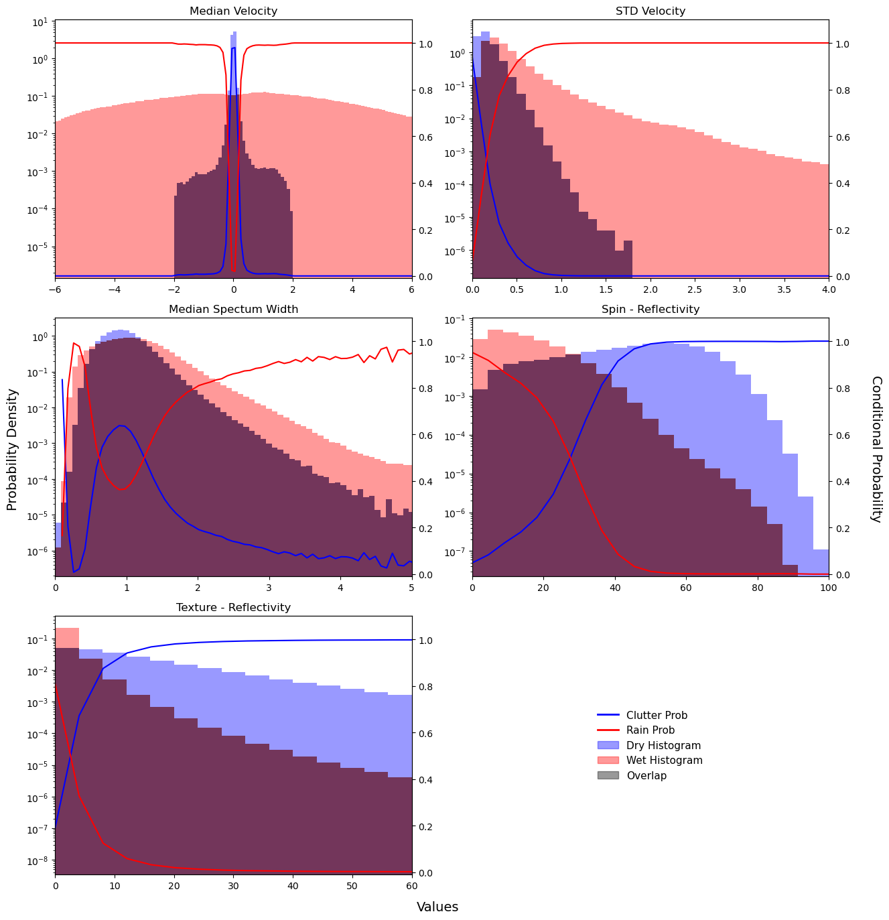
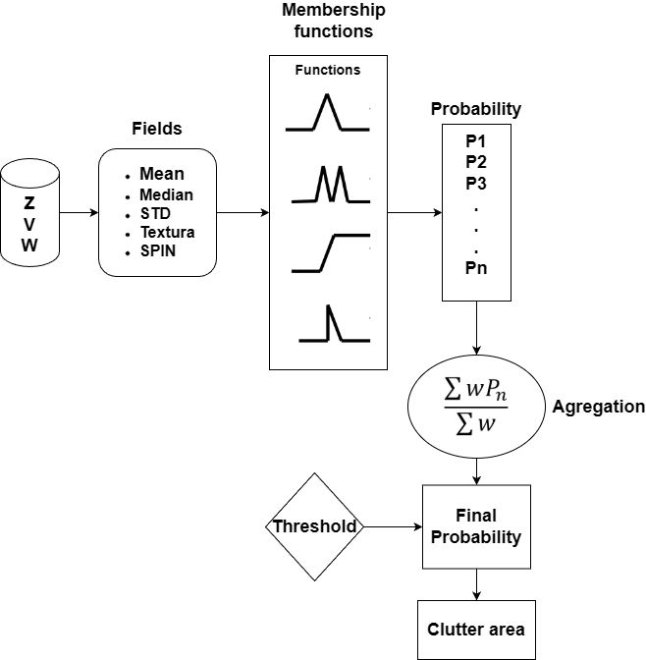
Metodología
$$mf\left(Clutter\right)=\frac{P(campo|clutter)}{P(campo|clutter)+P(campo|lluvia)}$$
Días sin lluvia: 26 y 30 de enero de 2025
Elevaciones: 1.0° y 2.6°
Días con lluvia: 13, 14, 18, 20, 22, 23, 30 y 31 de marzo de 2025
Elevaciones: 8° y 12°

Slide 8
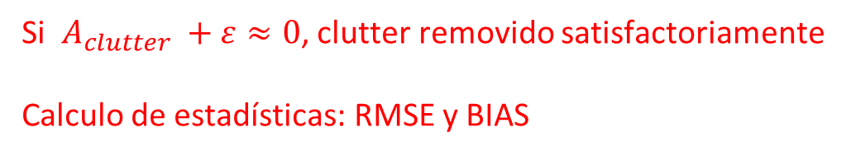
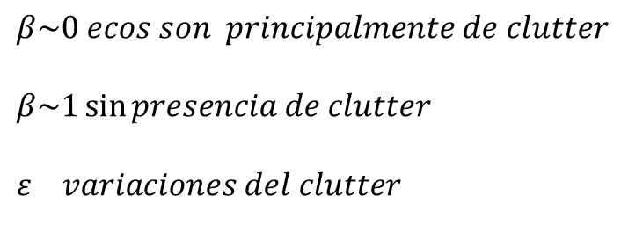

Validación
$$A_{total}=βA_{meteo}+A_{clutter} +ε$$
$$β\sim 0 ecos son principalmente de clutter$$
$$β\sim 1\sin{presencia de clutter}$$
$ε variaciones del clutter$
Si $A_{clutter} +ε≈0$, clutter removido satisfactoriamente
Calculo de estadísticas: RMSE y BIAS
$$FAR =\frac{False positive}{True negative +False positive}$$
Probabilidad de fallo del método

Slide 9

Resultados

Slide 10
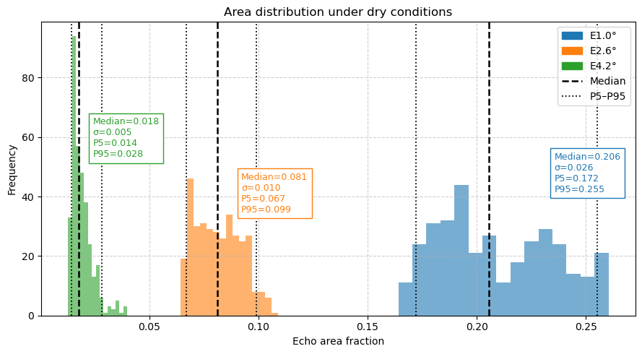
Variación diurna del clutter

Slide 11
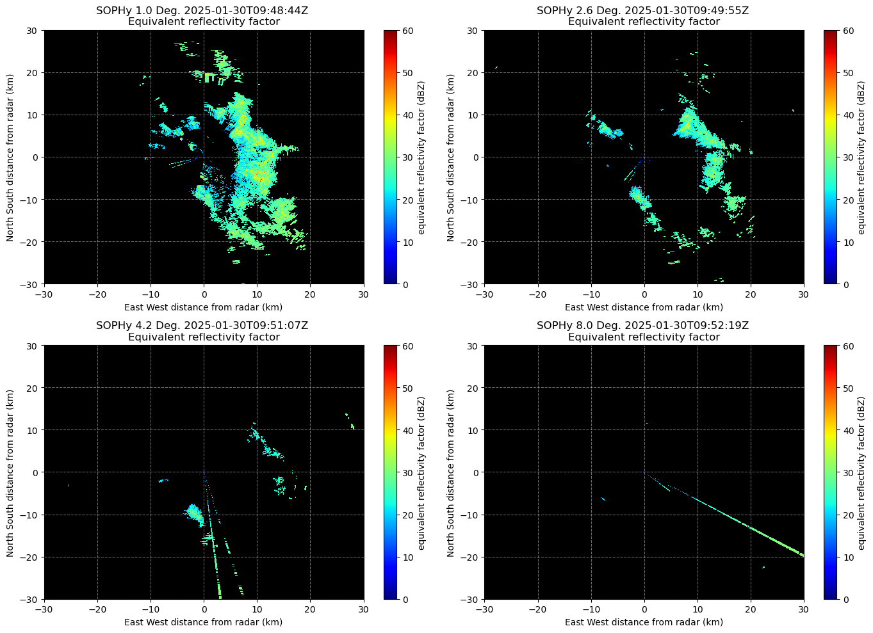
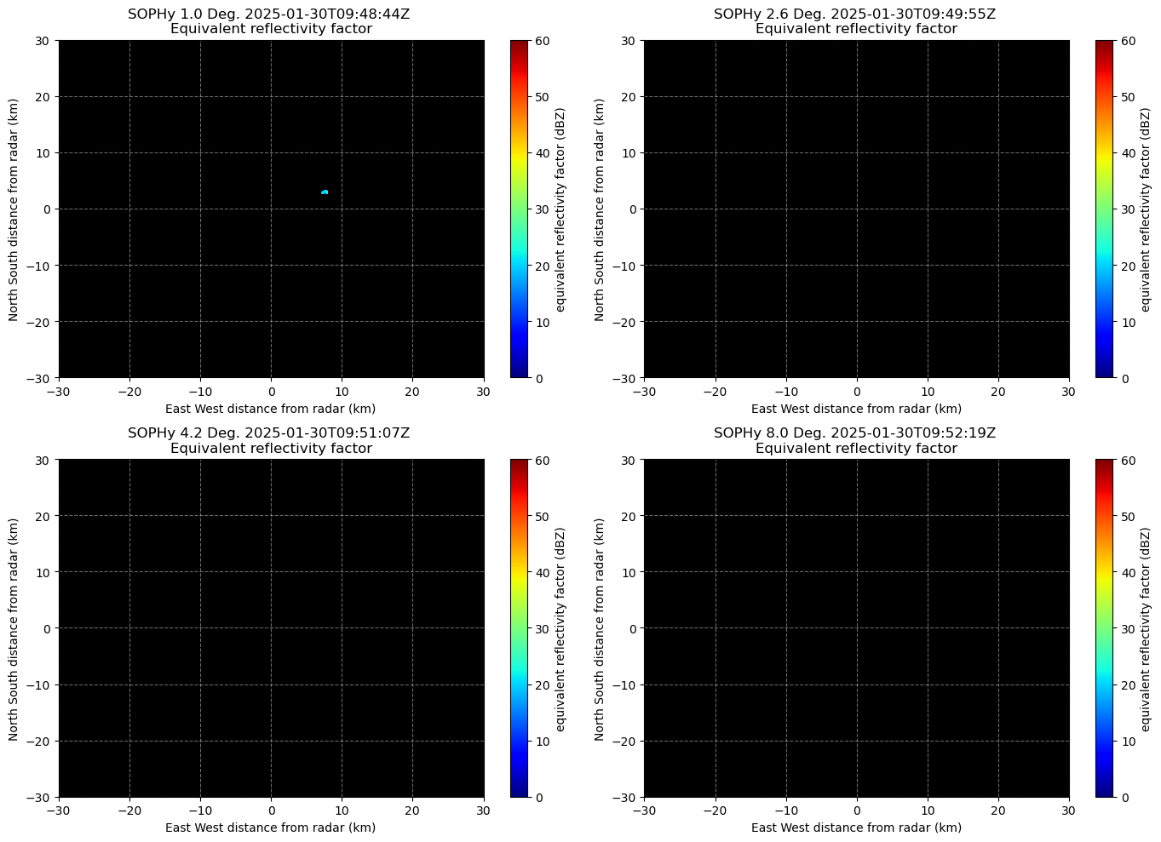
Caso 1: Sin lluvia
Sin filtro
Con filtro

Slide 12
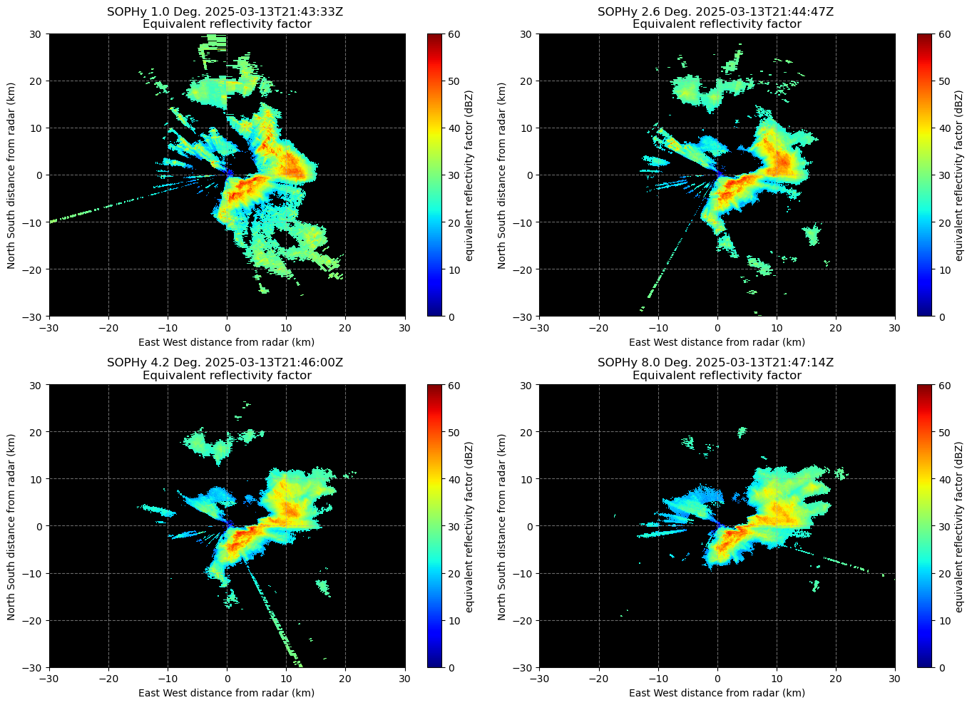
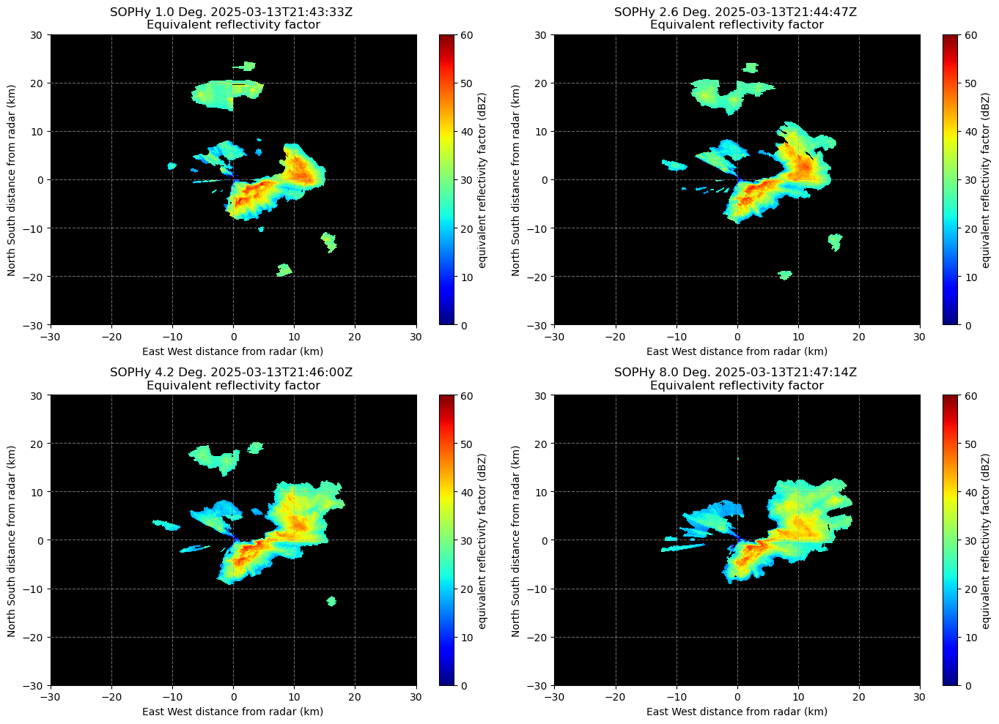
Caso 2: Lluvia convectiva extensa
Sin filtro
Con filtro

Slide 13
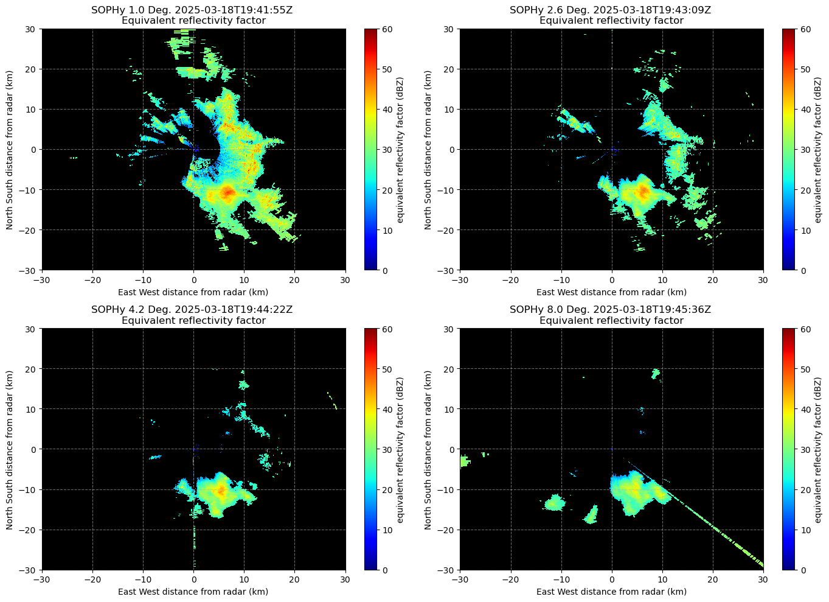
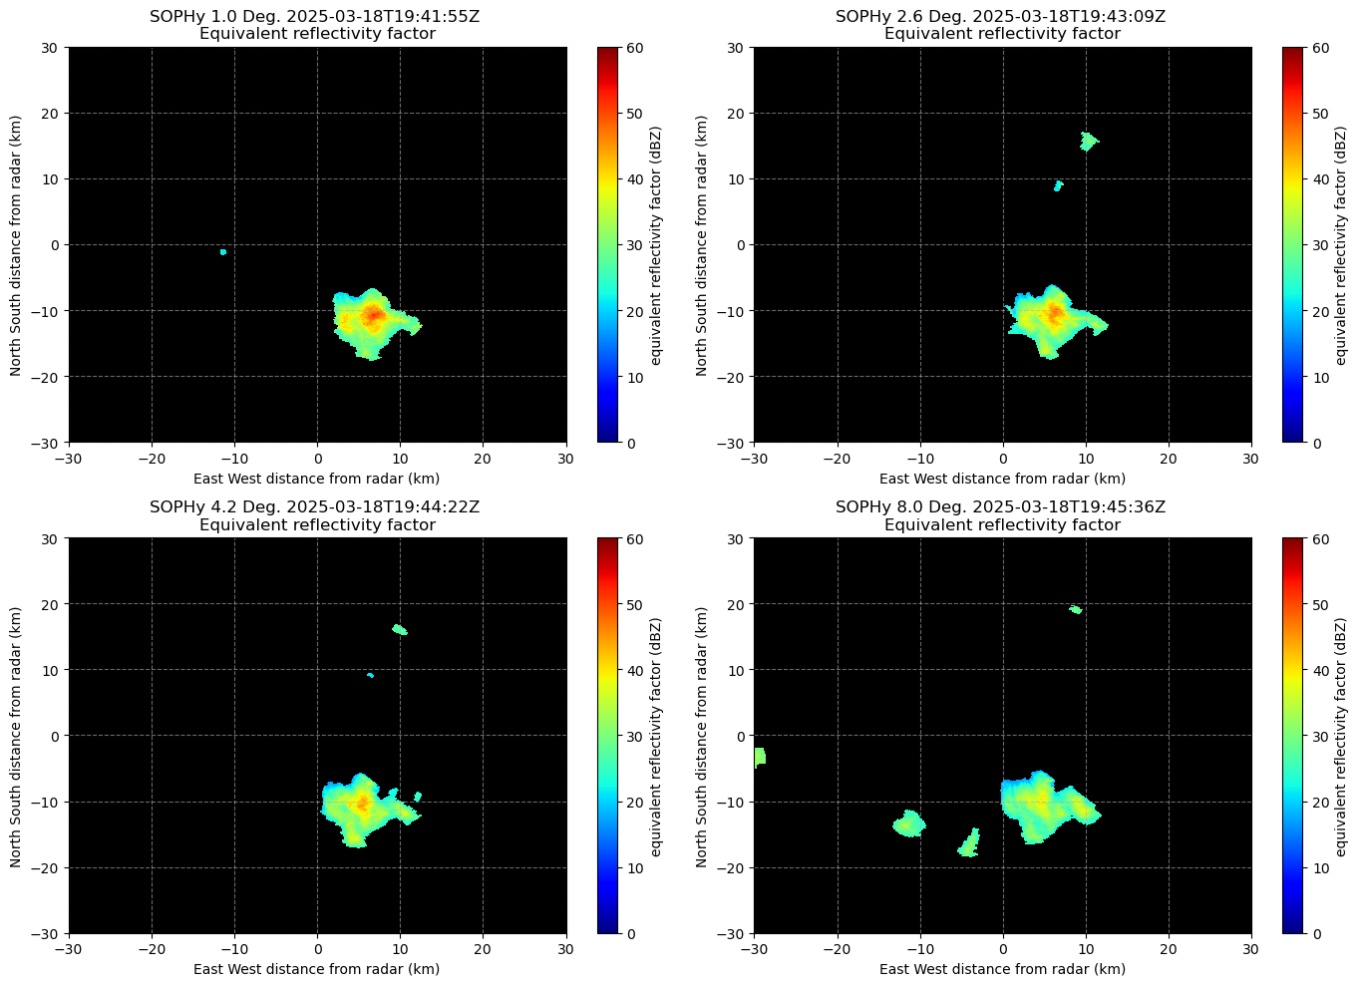
Caso 3: Lluvia convectiva localizada
Sin filtro
Con filtro

Slide 14
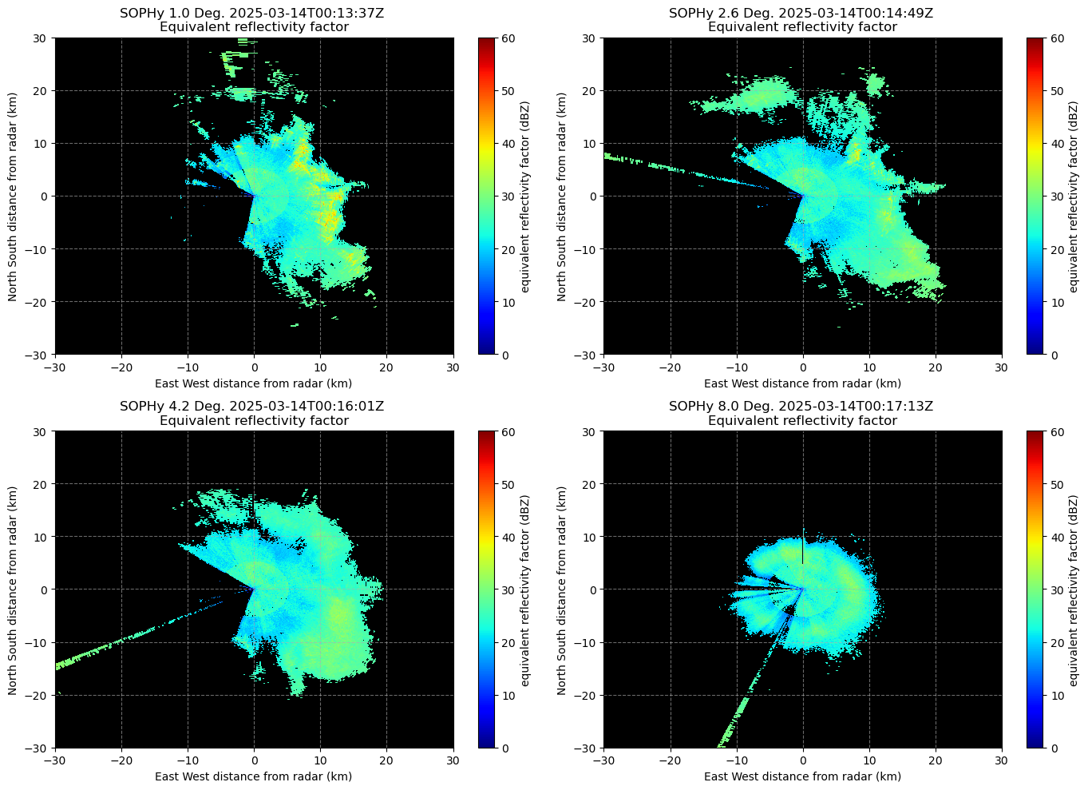
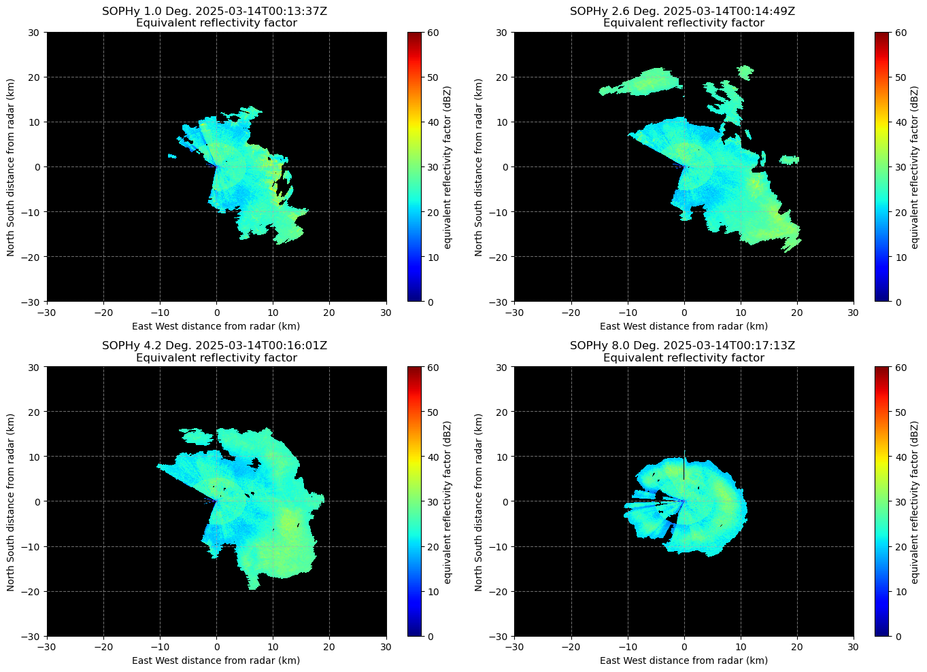
Caso 4: Lluvia estratiforme
Sin filtro
Con filtro

Slide 15
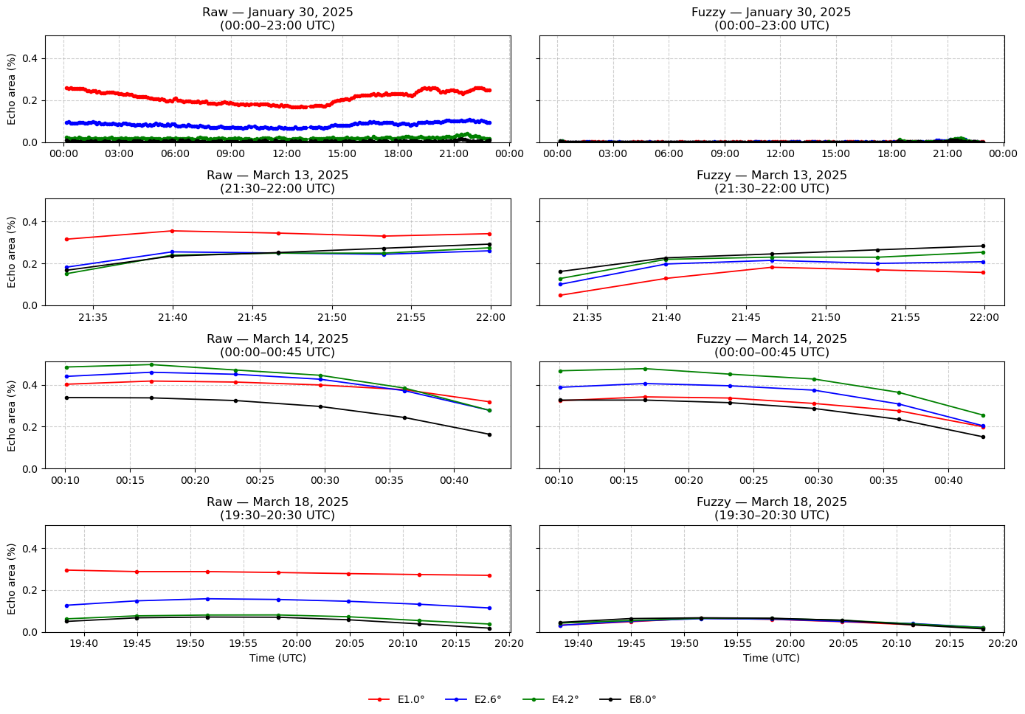

Slide 16
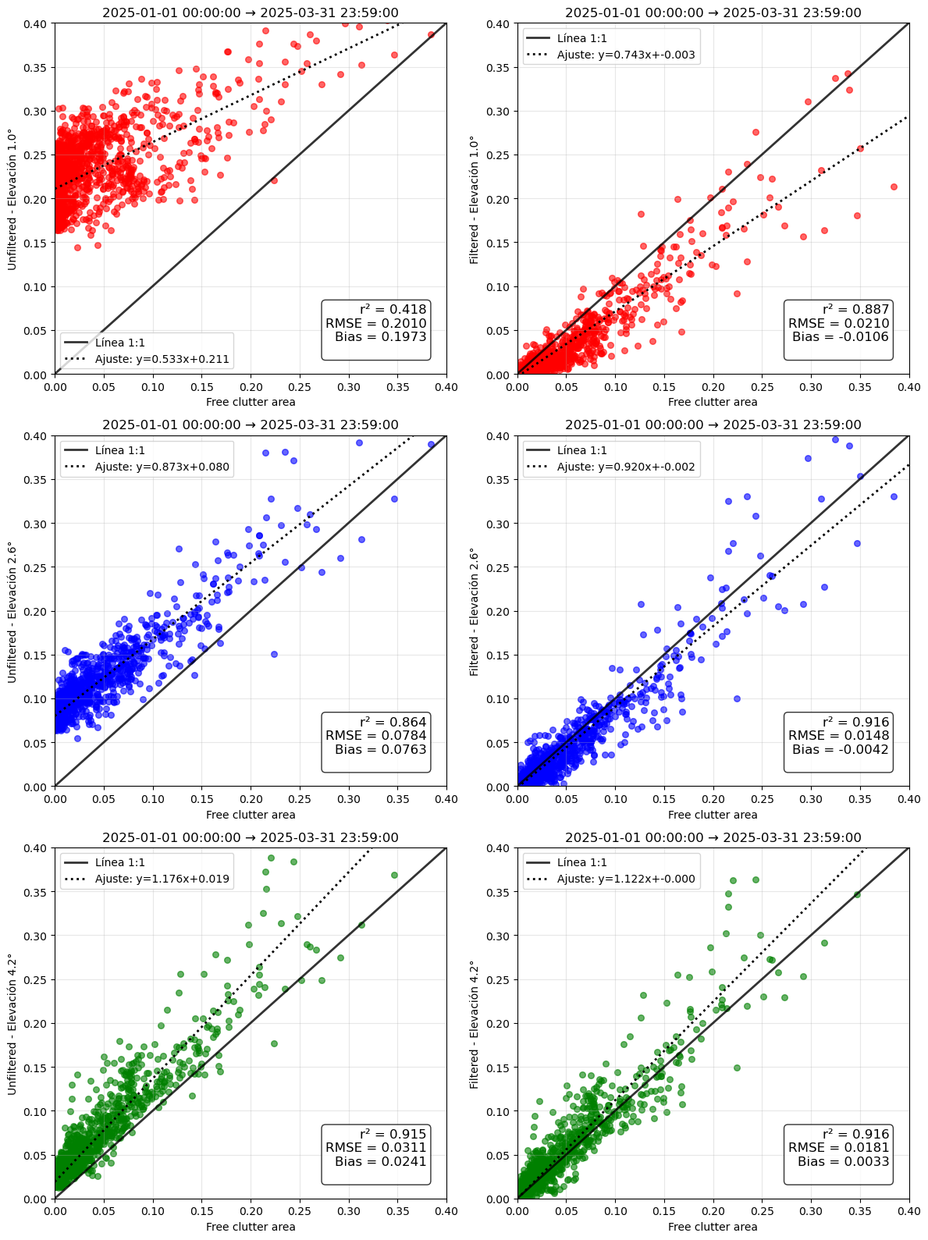







Slide 17
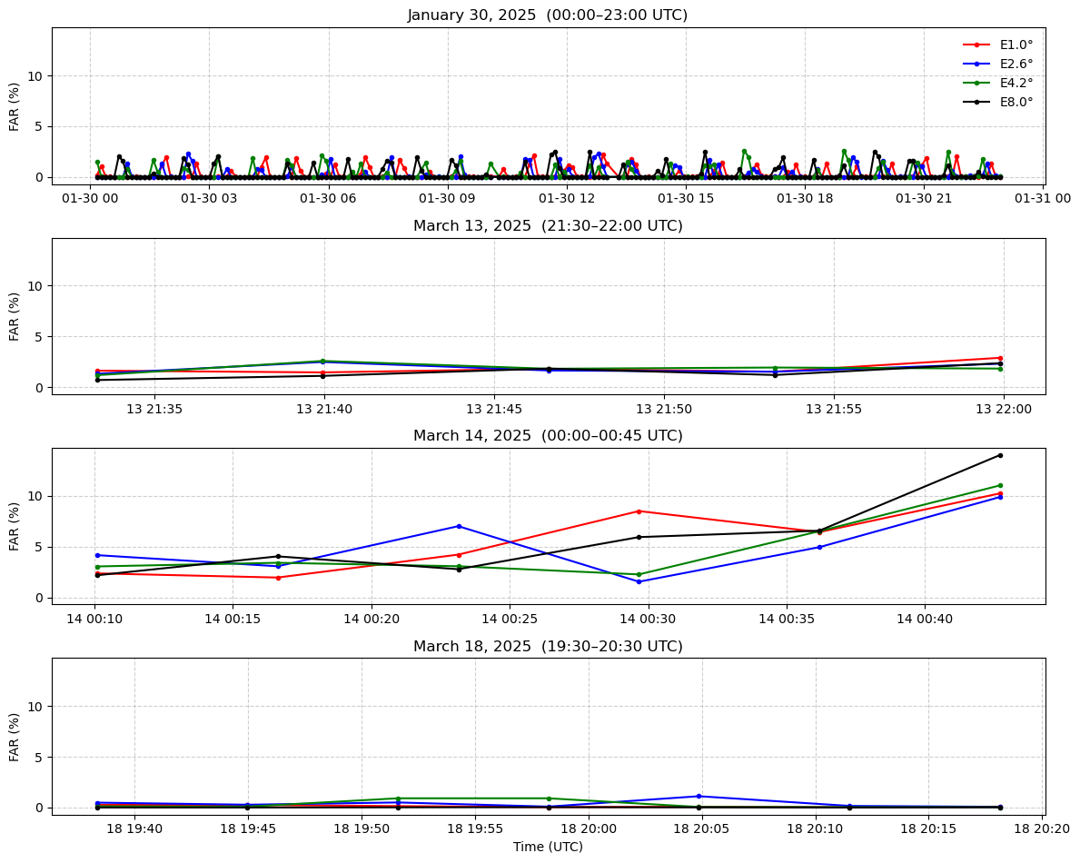
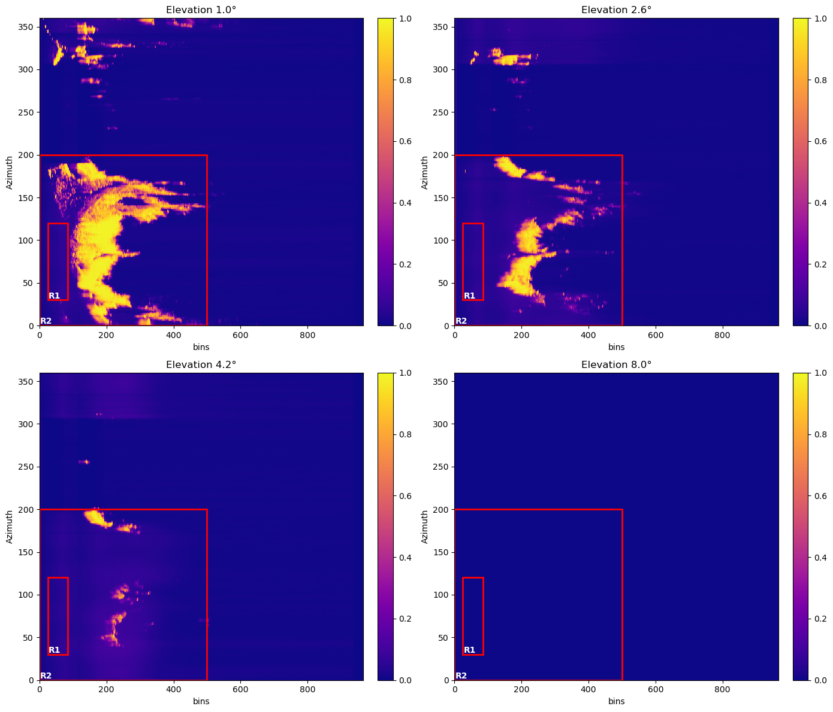
Probabilidad de falsa alarma

Slide 18
Conclusiones

Slide 19
Conclusiones
Las variables de reflectividad y velocidad Doppler demostraron ser altamente efectivas para la identificación y filtrado de ecos de clutter
Bajo los distintos escenarios analizados, la técnica de lógica difusa empleada en este estudio presentó un mejor desempeño en eventos convectivos, donde se preserva adecuadamente la estructura de las celdas convectivas
Durante los eventos estratiformes de amplia cobertura espacial, la metodología mostró limitaciones para mantener la estructura completa de la nube, debido principalmente a la baja intensidad de los ecos, lo que dificulta la discriminación entre precipitación y clutter.
A pesar de estas limitaciones, se logró una reducción significativa del área contaminada por clutter en tres niveles de elevación (1.0°, 2.6° y 4.2°), pasando de valores iniciales de 0.20, 0.09 y 0.02 a −0.003, −0.002 y 0.000, respectivamente.

Slide 20
Muchas Gracias

